Slide 1
TEMA 5. MATERIALES DE USO TÉCNICO
IES EDUARDO VALENCIA

Slide 2

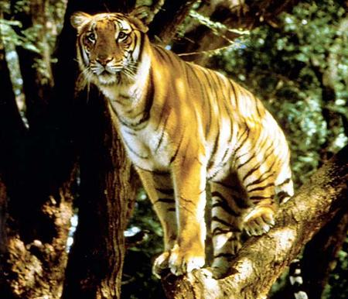
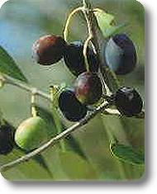
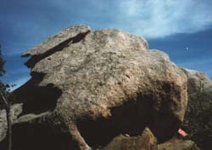
1. MATERIAS PRIMAS, MATERIALES Y PRODUCTOS TECNOLÓGICOS.
MATERIA PRIMA es toda materia que se extrae directamente de la naturaleza.
ANIMAL
VEGETAL
MINERAL

Slide 3
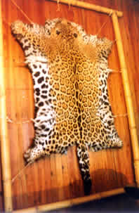
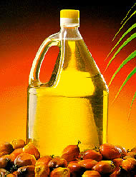
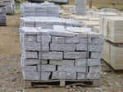
1. MATERIAS PRIMAS, MATERIALES Y PRODUCTOS TECNOLÓGICOS.
MATERIAL es toda materia prima ya preparada para fabricar con ella algún producto.

Slide 4
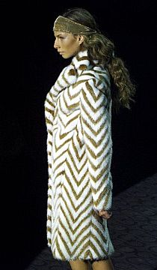
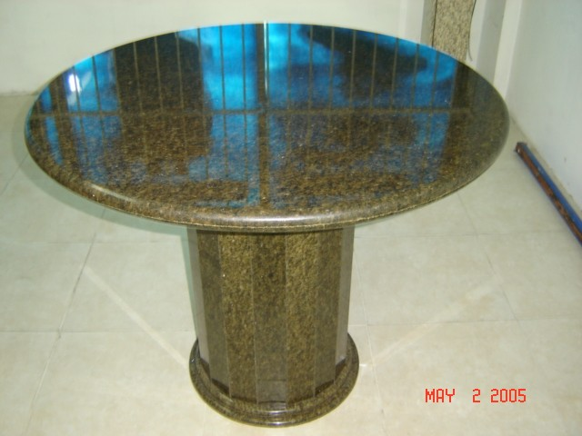
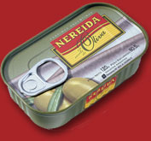
1. MATERIAS PRIMAS, MATERIALES Y PRODUCTOS TECNOLÓGICOS.
PRODUCTO TECNOLÓGICO es cualquier objeto fabricado por el ser humano a partir de uno o varios materiales.

Slide 5
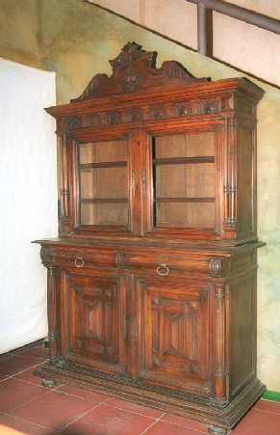
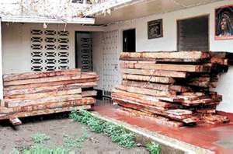
2. MATERIALES DE USO TÉCNICO.
MADERAS: se obtienen de los árboles.

Slide 6
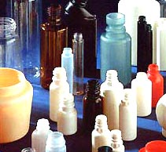
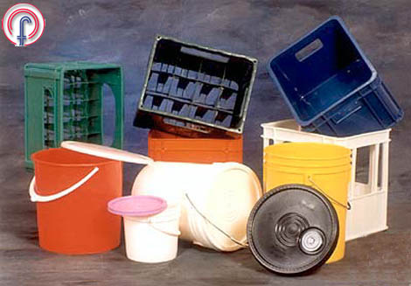
2. MATERIALES DE USO TÉCNICO.
PLÁSTICOS: se obtienen en laboratorio a partir del petróleo.

Slide 7
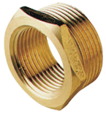
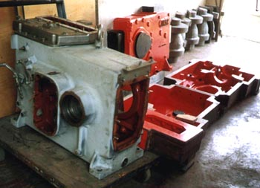
2. MATERIALES DE USO TÉCNICO.
METALES: se extraen de los minerales en las rocas. Pueden ser ferrosos o no ferrosos.

Slide 8
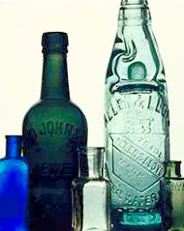
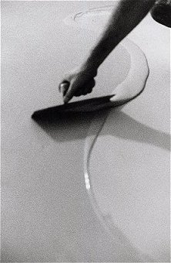

2. MATERIALES DE USO TÉCNICO.
MATERIALES PÉTREOS: se extraen de las rocas.

Slide 9
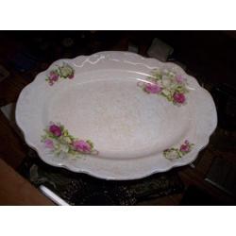

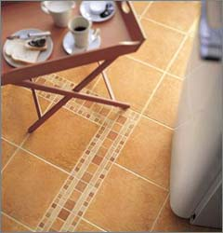
2. MATERIALES DE USO TÉCNICO.
CERÁMICOS: se obtienen moldeando arcilla y secándola en un horno.

Slide 10
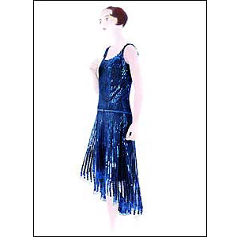

2. MATERIALES DE USO TÉCNICO.
MATERIALES TEXTILES: se utilizan en forma de hilos para obtener tejidos.

Slide 11
3. PROPIEDADES DE LOS MATERIALES.
PROPIEDADES DE UN MATERIAL son el conjunto de características que hacen que el material se comporte de uno u otro modo en diferentes situaciones: calor, frío, luz, aplicación de fuerzas, etc...

Slide 12

3. PROPIEDADES DE LOS MATERIALES.
Eléctricas
Ópticas
FÍSICAS
Térmicas
Mecánicas
Acústicas
PROPIEDADES
Otras
QUÍMICAS
ECOLÓGICAS

Slide 13
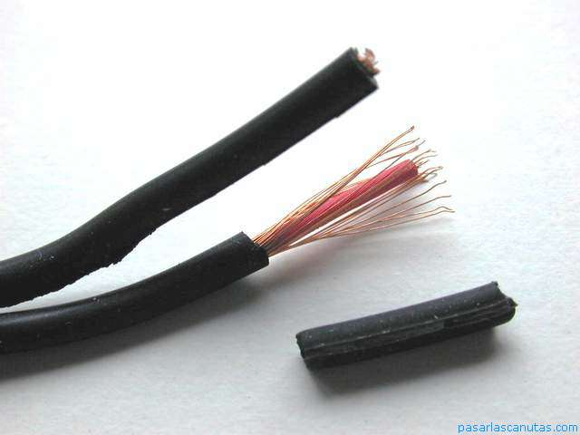
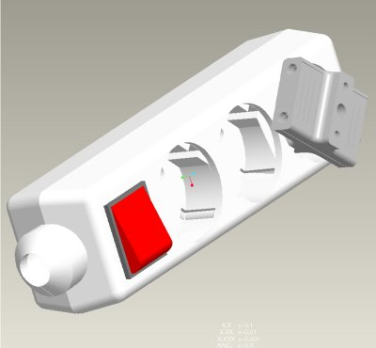
3. PROPIEDADES DE LOS MATERIALES. (eléctricas)
CONDUCTIVIDAD ELÉCTRICA es la propiedad que hace que un material permita el paso a su través de corriente eléctrica

Slide 14

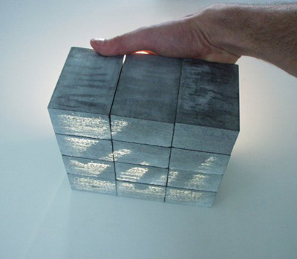
3. PROPIEDADES DE LOS MATERIALES (ópticas).
Un material puede ser TRANSPARENTE, TRANSLÚCIDO u OPACO.

Slide 15
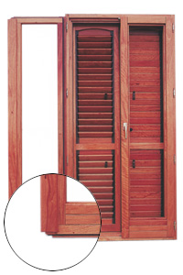
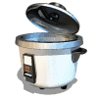
3. PROPIEDADES DE LOS MATERIALES (térmicas).
CONDUCTIVIDAD TÉRMICA es la propiedad que hace que un material permita el paso a su través del calor.

Slide 16
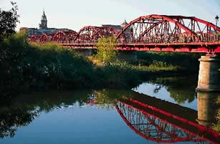
3. PROPIEDADES DE LOS MATERIALES (térmicas).
Un material puede DILATARSE si aumenta la temperatura, o CONTRAERSE si la temperatura baja.

Slide 17
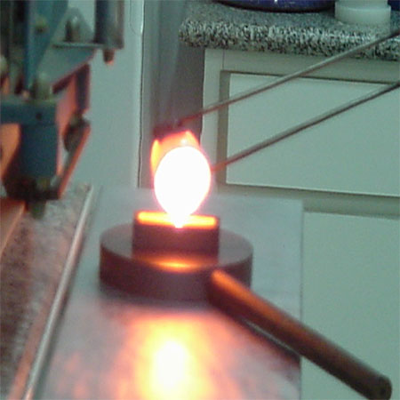
3. PROPIEDADES DE LOS MATERIALES (térmicas).
Algunos materiales se derriten con el calor (FUSIBILIDAD)
Los materiales fusibles son SOLDABLES

Slide 18
3. PROPIEDADES DE LOS MATERIALES (mecánicas)
Las propiedades mecánicas describen cómo se comporta un material ante la acción de una fuerza.

Slide 19
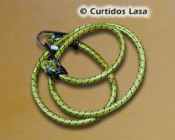
3. PROPIEDADES DE LOS MATERIALES (mecánicas)
ELASTICIDAD: propiedad de los cuerpos que les permite estirarse ante la acción de una fuerza, y RECUPERAR su tamaño CUANDO LA FUERZA DESAPARECE.

Slide 20
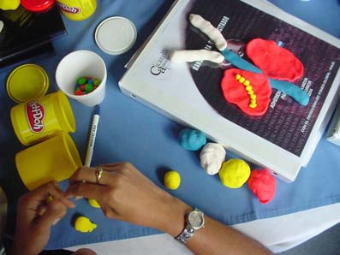
3. PROPIEDADES DE LOS MATERIALES (mecánicas)
PLASTICIDAD: propiedad de los materiales que le permite cambiar de forma cuando actúa sobre ellos una fuerza.

Slide 21
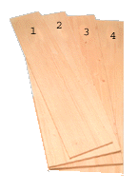
3. PROPIEDADES DE LOS MATERIALES (mecánicas)
MALEABILIDAD: propiedad que permite a ciertos materiales ser divididos en planchas o láminas planas.

Slide 22
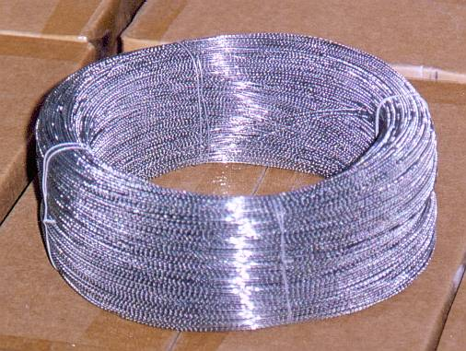
3. PROPIEDADES DE LOS MATERIALES (mecánicas)
DUCTILIDAD: propiedad que permite algunos materiales ser extendidos en forma de hilos o cables.

Slide 23
3. PROPIEDADES DE LOS MATERIALES.
DUREZA: propiedad de un material que se opone a ser rayado.
RESISTENCIA MECÁNICA: propiedad de un material que le permite soportar esfuerzos sin romperse.
  Si la resistencia de un material es elevada, se dice que es TENAZ
  Si, por el contrario, se rompe fácilmente, se dice del material que es FRÁGIL.

Slide 24
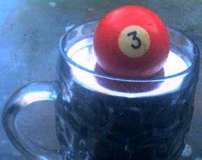
3. PROPIEDADES DE LOS MATERIALES (acústicas y otras).
Un material puede ser acústicamente CONDUCTOR o AISLANTE.
DENSIDAD: propiedad de un elemento que relaciona su peso y su volumen.

Slide 25

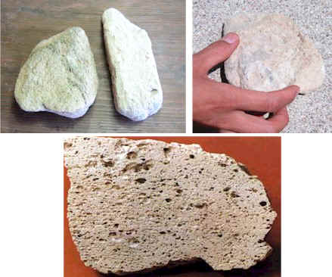
3. PROPIEDADES DE LOS MATERIALES
POROSIDAD: propiedad de un material que tiene muchos huecos o poros, y que puede absorber mucha agua.

Slide 26
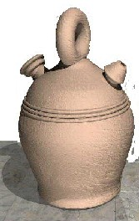
3. PROPIEDADES DE LOS MATERIALES
PERMEABILIDAD: propiedad de los objetos que dejan pasar el agua a su través.

Slide 27
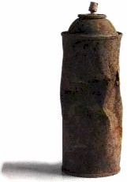
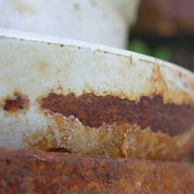
4. PROPIEDADES QUÍMICAS DE LOS MATERIALES.
OXIDACIÓN: transformación que sufren algunos metales en contacto con el aire (si es en contacto con el agua, hablamos de CORROSIÓN).

Slide 28
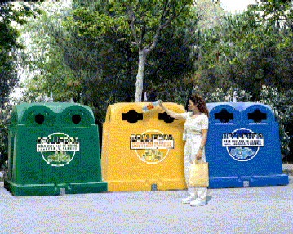
5. PROPIEDADES ECOLÓGICAS DE LOS MATERIALES
RECICLABILIDAD: posibilidad de volver a utilizar un material.

Slide 29

5. PROPIEDADES ECOLÓGICAS DE LOS MATERIALES
TOXICIDAD: característica venenosa de algunos materiales.

Slide 30
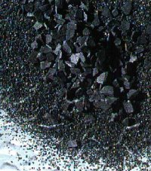
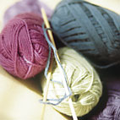
5. PROPIEDADES ECOLÓGICAS DE LOS MATERIALES
RENOVABILIDAD: cualidad de algunas materias primas que nunca se agotarán. De otras materias primas, que sabemos que más pronto o más tarde se nos terminarán, decimos que son NO RENOVABLES.

